Slide 1
מי רוצה להיות מיליונר 2 על
ספירת העומר רבי עקיבא ורשב"י.
?
15
$1 Million
14
$500,000
13
$250,000
12
$125,000
11
$64,000
10
$32,000
9
$16,000
8
$8,000
7
$4,000
6
$2,000
5
$1,000
4
$500
3
$300
2
$200
1
$100
הנחיות
למורה
Notes:
‹#›

Slide 2
15
$1 Million
14
$500,000
13
$250,000
12
$125,000
11
$64,000
10
$32,000
9
$16,000
8
$8,000
7
$4,000
6
$2,000
5
$1,000
4
$500
3
$300
2
$200
1
$100
Notes:
‹#›

Slide 3
15
$1 Million
14
$500,000
13
$250,000
את ספירת העומר סופרים
12
$125,000
11
$64,000
10
$32,000
9
$16,000
8
$8,000
7
$4,000
6
$2,000
5
$1,000
4
$500
3
$300
2
$200
1
$100
  ג. בין פסח לל"ג בעומר
א. בין פסח לשבועות
ד. מחג שבועות עד פסח
ב. בין פסח ליום העצמאות

Slide 4
דעת הקהל
ד.
ב.
א.
ג.

Slide 5
15
$1 Million
14
$500,000
13
$250,000
12
$125,000
11
$64,000
10
$32,000
9
$16,000
8
$8,000
7
$4,000
6
$2,000
5
$1,000
4
$500
3
$300
2
$200
1
$100

Slide 6
15
$1 Million
14
$500,000
13
$250,000
12
$125,000
11
$64,000
סך הכל סופרים בספירת העומר :
10
$32,000
9
$16,000
8
$8,000
7
$4,000
6
$2,000
5
$1,000
4
$500
3
$300
2
$200
50:50
1
ג. 50 ימים
א. 49 ימים
ד. 48 ימים
ב. 49 שבועות

Slide 7
15
$1 Million
14
$500,000
13
$250,000
12
$125,000
11
$64,000
סך הכל סופרים בספירת העומר :
10
$32,000
9
$16,000
8
$8,000
7
$4,000
6
$2,000
5
$1,000
4
$500
3
$300
2
$200
1
$100
ג. 50 ימים
א. 49 ימים

Slide 8
15
$1 Million
14
$500,000
13
$250,000
12
$125,000
11
$64,000
10
$32,000
9
$16,000
8
$8,000
7
$4,000
6
$2,000
5
$1,000
4
$500
3
$300
2
$200
1
$100

Slide 9
15
$1 Million
14
$500,000
13
$250,000
12
$125,000
11
$64,000
10
$32,000
אדם שלא ספר יום אחד שלם
9
$16,000
8
$8,000
7
$4,000
6
$2,000
5
$1,000
4
$500
3
$300
2
$200
1
$100
ג. ימשיך לספור בלי ברכה
א. יפסיק לספור
ד. יספור כרגיל
ב. יספור רק שבועות בלי ימים

Slide 10
15
$1 Million
14
$500,000
13
$250,000
12
$125,000
11
$64,000
10
$32,000
9
$16,000
8
$8,000
7
$4,000
6
$2,000
5
$1,000
4
$500
3
$300
2
$200
1
$100

Slide 11
15
$1 Million
14
$500,000
13
$250,000
12
$125,000
שאומרים היום יום אחד לעומר
:הכוונה הפשוטה היא
11
$64,000
10
$32,000
9
$16,000
8
$8,000
7
$4,000
6
$2,000
5
$1,000
4
$500
3
$300
2
$200
50:50
1
$100
היום עבר יום אחד מחג פסח
היום עבר יום אחד ליל הסדר
ד. היום עבר יום אחד ממצוות קצירת העומר
ב.היום עבר יום אחד מיציאת מצריים

Slide 12
15
$1 Million
14
$500,000
13
$250,000
12
$125,000
שאומרים היום יום אחד לעומר
:הכוונה הפשוטה היא
11
$64,000
10
$32,000
9
$16,000
8
$8,000
7
$4,000
6
$2,000
5
$1,000
4
$500
3
$300
2
$200
1
$100
היום עבר יום אחד ליל הסדר
ד. היום עבר יום אחד ממצוות קצירת העומר

Slide 13
15
$1 Million
14
$500,000
13
$250,000
12
$125,000
11
$64,000
10
$32,000
9
$16,000
8
$8,000
7
$4,000
6
$2,000
5
$1,000
4
$500
3
$300
2
$200
1
$100

Slide 14
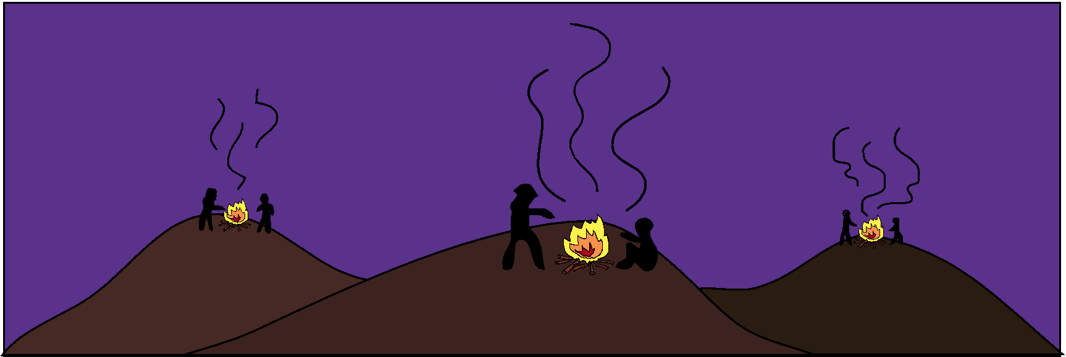
15
$1 Million
14
$500,000
13
$250,000
12
$125,000
11
$64,000
10
$32,000
כאשר יצאנו ממצריים לפני הסיפור עם
תלמידי רבי עקיבא
:ימי ספירת העומר היו
9
$16,000
8
$8,000
7
$4,000
6
$2,000
5
$1,000
4
$500
3
$300
2
$200
50:50
1
$100
ג. ימים רגילים.
א. ימים חמים.
ד. ימי מועד, ושמחה.
ב. ימי אבל.

Slide 15
15
$1 Million
14
$500,000
13
$250,000
12
$125,000
11
$64,000
10
$32,000
כאשר יצאנו ממצריים לפני הסיפור עם
תלמידי רבי עקיבא
ימי ספירת העומר היו
9
$16,000
8
$8,000
7
$4,000
6
$2,000
5
$1,000
4
$500
3
$300
2
$200
1
$100
א.חצי שנה
ד.שנה
ד. ימי מועד, ושמחה
ב. ימי אבל

Slide 16
כל הכבוד !
הגעתם
$1,000ל

Slide 17
15
$1 Million
14
$500,000
13
$250,000
12
$125,000
11
$64,000
10
$32,000
9
$16,000
8
$8,000
7
$4,000
6
$2,000
5
$1,000
4
$500
3
$300
2
$200
1
$100

Slide 18
15
$1 Million
14
$500,000
13
$250,000
12
$125,000
11
$64,000
10
$32,000
רבי עקיבא היה נשוי ל:
9
$16,000
8
$8,000
7
$4,000
6
$2,000
5
$1,000
4
$500
3
$300
2
$200
1
$100
ג. רחל אימנו
א. רחל המשוררת
ד. רחל הבת של כלבא שבוע
ב. רחל בלומשטין

Slide 19
15
$1 Million
14
$500,000
13
$250,000
12
$125,000
11
$64,000
10
$32,000
9
$16,000
8
$8,000
7
$4,000
6
$2,000
5
$1,000
4
$500
3
$300
2
$200
1
$100

Slide 20
15
$1 Million
14
$500,000
13
$250,000
12
$125,000
11
$64,000
רחל התחתנה עם רבי עקיבא בגלל:
10
$32,000
9
$16,000
8
$8,000
7
$4,000
6
$2,000
5
$1,000
4
$500
3
$300
2
$200
50:50
1
$100
ג. כי הוא היה תלמיד חכם
א. שהיא ראתה שעתיד לצאת ממנו תלמיד חכם
ד. היה בו יופי מיוחד
ב. כי היא היה עשיר גדול

Slide 21
15
$1 Million
14
$500,000
13
$250,000
12
$125,000
11
$64,000
10
$32,000
רחל התחתנה עם רבי עקיבא בגלל:
:
9
$16,000
8
$8,000
7
$4,000
6
$2,000
5
$1,000
4
$500
3
$300
2
$200
1
$100
א. שהיא ראתה שעתיד לצאת ממנו תלמיד חכם
ב. כי היא היה עשיר גדול

Slide 22
15
$1 Million
14
$500,000
13
$250,000
12
$125,000
11
$64,000
10
$32,000
9
$16,000
8
$8,000
7
$4,000
6
$2,000
5
$1,000
4
$500
3
$300
2
$200
1
$100

Slide 23
15
$1 Million
14
$500,000
13
$250,000
12
$125,000
לאחר שמתו 24 אלף תלמידי רבי עקיבא הוא:
11
$64,000
10
$32,000
9
$16,000
8
$8,000
7
$4,000
6
$2,000
5
$1,000
4
$500
3
$300
2
$200
1
$100
ב. התחילה תקופת השופטים
א. הוא התאבל עליהם
ד. נחרב בית המקדש
ג. לימד עוד חמישה תלמידים

Slide 24
15
$1 Million
14
$500,000
13
$250,000
12
$125,000
11
$64,000
10
$32,000
9
$16,000
8
$8,000
7
$4,000
6
$2,000
5
$1,000
4
$500
3
$300
2
$200
1
$100

Slide 25
15
$1 Million
14
$500,000
13
$250,000
12
$125,000
11
$64,000
10
$32,000
איזה מנהגי אבלות נוהגים
בימי ספירת העומר
9
$16,000
8
$8,000
7
$4,000
6
$2,000
5
$1,000
4
$500
3
$300
2
$200
1
$100
ג.תשובות א ו-ב נכונות
א. לא שומעים מוזיקה
ד. לא אוכלים בשר
ב. לא מסתפרים ולא מתגלחים

Slide 26
15
$1 Million
14
$500,000
13
$250,000
12
$125,000
11
$64,000
10
$32,000
9
$16,000
8
$8,000
7
$4,000
6
$2,000
5
$1,000
4
$500
3
$300
2
$200
1
$100

Slide 27
15
$1 Million
14
$500,000
13
$250,000
12
$125,000
11
$64,000
10
$32,000
תלמידי רבי עקיבא מתו בגלל ש:
9
$16,000
8
$8,000
7
$4,000
6
$2,000
5
$1,000
4
$500
3
$300
2
$200
1
$100
ג. שהם לא התמידו בלימוד התורה
א. תשובות ג ו-ד נכונות
ד. לא נהגו כבוד זה בזה
ב. אנחנו לא יודעים למה

Slide 28
ברכותינו !
הגעת ל 32,000$

Slide 29
15
$1 Million
14
$500,000
13
$250,000
12
$125,000
11
$64,000
10
$32,000
9
$16,000
8
$8,000
7
$4,000
6
$2,000
5
$1,000
4
$500
3
$300
2
$200
1
$100

Slide 30

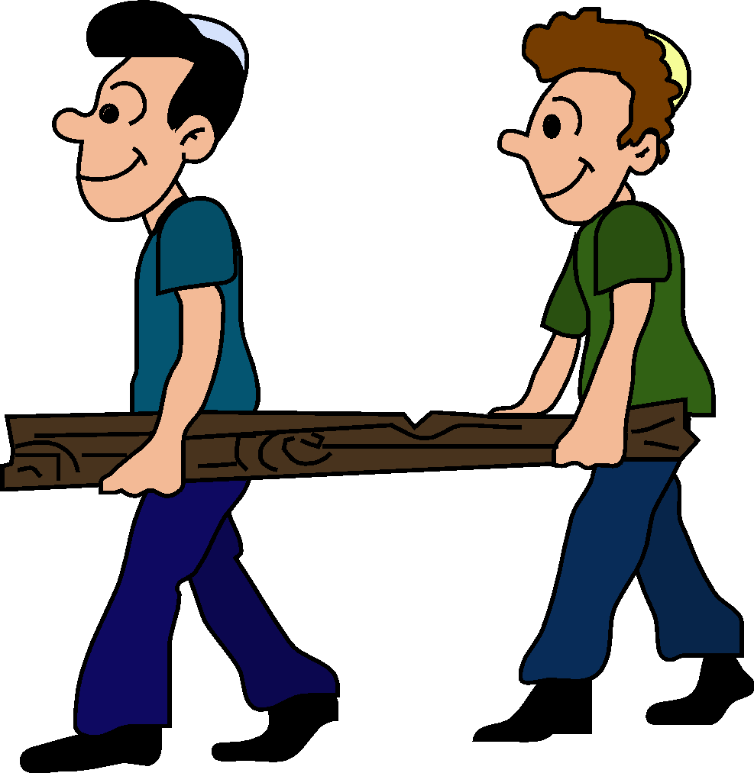
15
$1 Million
14
$500,000
13
$250,000
12
$125,000
11
$64,000
10
$32,000
כשאוספים קרשים למדורת ל"ג בעומר
הכי חשוב לבדוק ש:
9
$16,000
8
$8,000
7
$4,000
6
$2,000
5
$1,000
4
$500
3
$300
2
$200
50:50
1
$100
ג. שלא להתלכלך
א. שהם יהיו קרשים עבים
ד. שלא גוזלים קרשים שהם לא שלנו
ב. שיהיה קרש אחד גדול שנתלה עליו את כל הרשעים.

Slide 31

15
$1 Million
14
$500,000
13
$250,000
12
$125,000
11
$64,000
10
$32,000
כשאוספים קרשים למדורת ל"ג בעומר
הכי חשוב לבדוק ש:
9
$16,000
8
$8,000
7
$4,000
6
$2,000
5
$1,000
4
$500
3
$300
2
$200
1
$100
א. א. שהם יהיו קרשים עבים
ד. שלא גוזלים קרשים שהם לא שלנו

Slide 32
15
$1 Million
14
$500,000
13
$250,000
12
$125,000
11
$64,000
10
$32,000
9
$16,000
8
$8,000
7
$4,000
6
$2,000
5
$1,000
4
$500
3
$300
2
$200
1
$100

Slide 33
15
$1 Million
14
$500,000
13
$250,000
12
$125,000
11
$64,000
מה קרה בל"ג בעומר?
10
$32,000
9
$16,000
8
$8,000
7
$4,000
6
$2,000
5
$1,000
4
$500
3
$300
2
$200
50:50
1
$100
ג. אף תשובה לא נכונה
א. תלמידי רבי עקיבא פסקו מלמות
ד. רבי שמעון בר יוחאי נפטר
ב. תשובות א ו-ד נכונות

Slide 34
15
$1 Million
14
$500,000
13
$250,000
12
$125,000
11
$64,000
10
$32,000
מה קרה בל"ג בעומר?
9
$16,000
8
$8,000
7
$4,000
6
$2,000
5
$1,000
4
$500
3
$300
2
$200
1
$100
ד. רבי שמעון בר יוחאי נפטר
ב. תשובות א ו-ד נכונות

Slide 35
15
$1 Million
14
$500,000
13
$250,000
12
$125,000
11
$64,000
10
$32,000
9
$16,000
8
$8,000
7
$4,000
6
$2,000
5
$1,000
4
$500
3
$300
2
$200
1
$100

Slide 36
15
$1 Million
14
$500,000
13
$250,000
12
$125,000
11
$64,000
10
$32,000
את ספירת העומר מתחילים?
9
$16,000
8
$8,000
7
$4,000
6
$2,000
5
$1,000
4
$500
3
$300
2
$200
1
$100
א. במוצאי חג ראשון של פסח
ג. במוצאי חג שני של פסח
ד. בחג שבועות
ב. בליל הסדר

Slide 37
דעת הקהל
א.
א.
ג.
ד.
ב.

Slide 38
15
$1 Million
14
$500,000
13
$250,000
12
$125,000
11
$64,000
10
$32,000
9
$16,000
8
$8,000
7
$4,000
6
$2,000
5
$1,000
4
$500
3
$300
2
$200
1
$100

Slide 39
15
$1 Million
14
$500,000
13
$250,000
12
$125,000
11
$64,000
10
$32,000
רבי שמעון בר יוחאי לימד את ספר
9
$16,000
8
$8,000
7
$4,000
6
$2,000
5
$1,000
4
$500
3
$300
2
$200
1
$100
ב. דברי רבי שמעון בר יוחאי
א. מאמרי רבי שמעון בר יוחאי
ד. הקבלה
ג. הזוהר

Slide 40
15
$1 Million
14
$500,000
13
$250,000
12
$125,000
11
$64,000
10
$32,000
9
$16,000
8
$8,000
7
$4,000
6
$2,000
5
$1,000
4
$500
3
$300
2
$200
1
$100

Slide 41
15
$1 Million
14
$500,000
13
$250,000
12
$125,000
את הדברים העמוקים שאמר רבי
שמעון לפני פטירתו כתב?
11
$64,000
10
$32,000
9
$16,000
8
$8,000
7
$4,000
6
$2,000
5
$1,000
4
$500
3
$300
2
$200
1
$100
ג. רבי מאיר בעל הנס
א. רבי אלעזר בנו
ד. רבי עקיבא תלמידו
ב. רבי אבא

Slide 42


נהדר !
אתם מוכנים לימי ספירת העומר ולל"ג בעומר וזה שווה הרבה יותר ממיליון דולר !!!

Slide 43


אמנם טעית !
אבל...
מטעויות לומדים !!
חזור ולמד ושחק שוב
מגילת אסתר
לתחילת המשחק

Slide 44
הנחיות למורה
מטרות: *בקיאות בברכת החמה הלכות פסח וסיפור יציאת מצריים
המשתתפים: תלמידים, מורים, הורים?
ציוד: מחשב ותוכנת Power Point.
חשוב שיהיו רמקולים פעילים, כדי שהמשחק
יהיה מושלם.
המלצות:
ניתן להשתמש בעזרים – דעת קהל, 50:50

Slide 45
מהלך המשחק:
התלמידים בוחרים את התשובה הנכונה. עבודה אישית/זוגות מול מחשב.
לכל שאלה ניתן לקבל סיוע באמצעות קישור למגילת אסתר.
לתחילת המשחק

Slide 46
טעית !
אתה חוזר לנקודת הביטחון האחרונה שצברת
אבל...
מטעויות לומדים !!
חזור ולמד ושחק שוב
מגילת אסתר
לנקודת הביטחון של 1,000 $

Slide 47
טעית !
אתה חוזר לנקודת הביטחון האחרונה שצברת
אבל...
מטעויות לומדים !!
חזור ולמד ושחק שוב
מגילת אסתר
לנקודת הביטחון של 32,000 $

